Slide 1
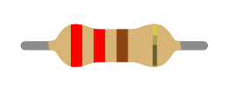
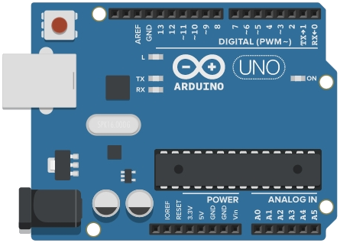
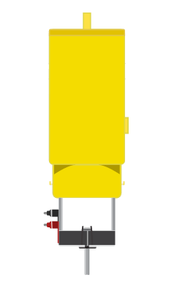


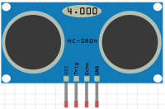


Arduino + mBlock
Les premiers pas - une base
Créé par : Marc-André Mercier (marc-andre.mercier@recitmst.qc.ca)
Adapté par Pierre Lachance (pierre.lachance@recitmst.qc.ca)

Slide 2
Arduino Uno
Entrées / Sorties
DEL intégrée (broche 13)
14 entrées/sorties numérique (0 V ou 5 V, max 40 mA)
Broches 3, 5, 6, 9, 10 et 11 PWM (0 à 255)
Alimentation par câble USB
Voyant de mise en marche
Alimentation 7 V à 12 V
6 Entrées analogiques (0 - 1023)
Broche d’alimentation 3,3 V
Alimentation directe (source 7 V à 12 V)
Broche d’alimentation 5,0 V
Mise à la terre (Ground)
Plus de détails sur les caractéristiques du Arduino Uno : http://recit.org/ul/qd4

Slide 3
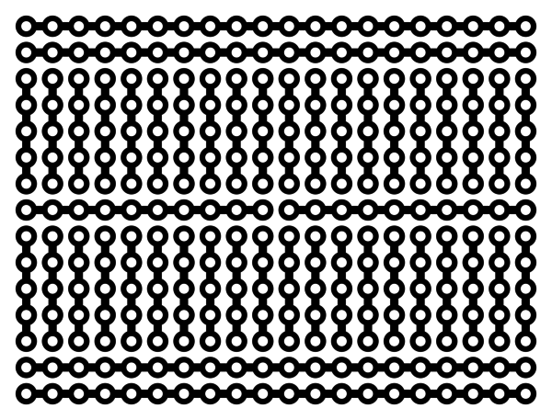
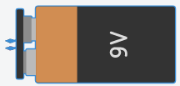

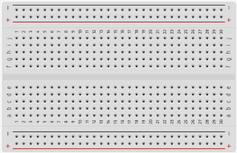
Arduino
Le matériel électronique
Platine d’expérimentation
Cet outil est très utile pour créer nos circuits sans avoir à souder. Le schéma ci-dessous représente les connexions entre les trous de la platine.
DEL
Le courant entre dans la broche longue (courbée sur TinkerCAD), soit l’anode.
Radar et autres capteurs
Plusieurs capteurs sont disponibles et compatibles Arduino. Fouiller sur le Web pour savoir comment les connecter et les programmer.
Piles ou sources de courant
La carte Arduino connecté sur le port USB offre du 5 V à faible intensité. D’autres sources devront être utilisées si on veut, entre autres, faire un bolide.
Piezo ou buzzer
Pour émettre une note, on doit utiliser un bloc comme «Jouer la note» ou «Définir une tonalité»

Slide 4
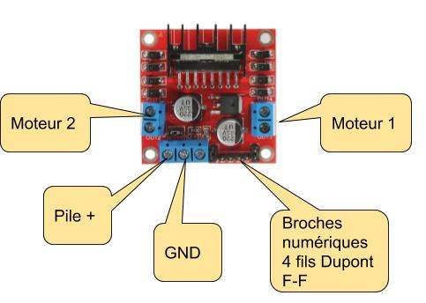
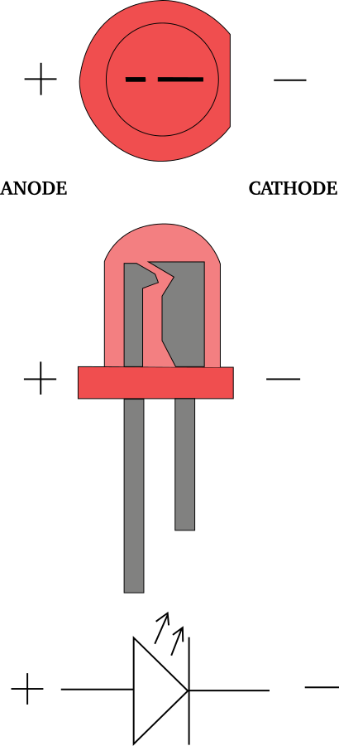
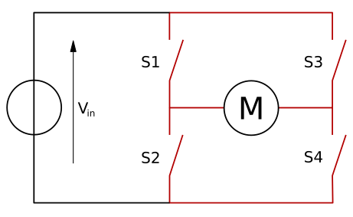
Arduino
Le matériel électronique
Pont en H
Contrôleur de moteurs. Permet de changer le sens de rotation d’un moteur DC.
DEL : composante polarisée
Si S1 et S4 sont fermés, le moteur tourne d’un sens.
Si S4 et S2 sont fermés, le moteur tourne dans l’autre sens.

Slide 5
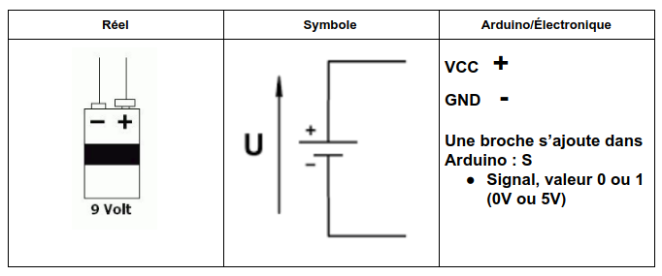
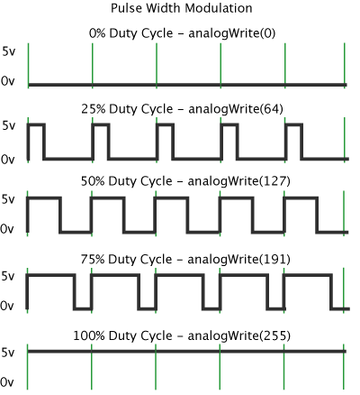
Arduino
Quelques informations
Symboles
Quelques équivalences pour lire les schémas et le matériel.
Broches PWM (pulse width modulation)
Broches 3, 5, 6, 9, 10, 11 (avec un tilde ~ devant)
Permettent de «simuler» d’autres valeurs que du 5V (ex. : 3 V), ce qui peut être utile pour varier la vitesse d’un bolide par exemple.
Les valeurs possibles sont entre 0 et 255

Slide 6



Arduino - Activité 0
Les logiciels
Arduino IDE : https://www.arduino.cc/en/Main/Software
Le logiciel (pilotes) officiel de la carte Arduino à installer (Windows, Mac, Linux).
Programmation en mode texte.
Non nécessaire pour débuter, mais très utile si on veut exploiter des programmes fournis sur le Web (projets intermédiaires et avancés) ou seulement pour se dépanner/déboguer.
Vérifier la connexion de la carte : http://recit.org/ul/qf7
Autres logiciels
Ardublockly
Version hors ligne
Pas d’installation
Quelques petits bogues
Bitbloq
En ligne
Moins souple que mBlock
Blockly@rduino
En ligne
Pour se dépanner
1er logiciel en bloc pour Arduino
mBlock 5.1 : https://www.mblock.cc/en-us/download/
Logiciel de programmation par blocs (provenant de Scratch).
Version hors ligne à installer sur Windows, Mac.
Version en ligne pour Windows, Mac, Linux, Chromebook. On doit installer mLink qui permet d’envoyer les programmes vers la carte depuis le Web.
TinkerCAD : https://www.tinkercad.com/
Simulateur en ligne
Bon outil avant de sortir les fils et autres pièces électroniques

Slide 7


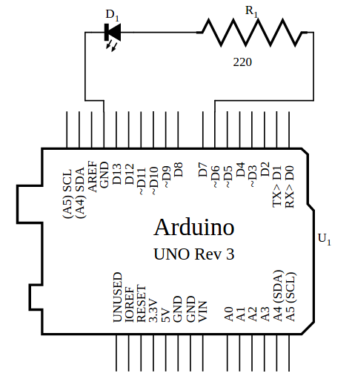


Arduino - Activité 1
Simulateur : Faire allumer et clignoter une DEL
Défi 1 : Sur TinkerCAD, allumer une DEL à l’aide de la sortie 5V de la carte Arduino.
Défi 1 a : Faire clignoter une DEL connectée à la broche 6.
Résistor
On peut soit calculer sa valeur (code de couleur) ou la mesurer (ohmmètre)
Ci-contre le circuit série, DEL et résistance, permet de contrôler la DEL à l’aide de la broche 6 programmable.
Si on ne place pas de résistor dans ce circuit, la DEL pourra briser. Pourquoi?
Voir un document d’appropriation de circuits simples avec une platine d’expérimentation : http://recit.org/ul/qf8
Voir un exemple : http://recit.org/ul/qf9

Slide 8
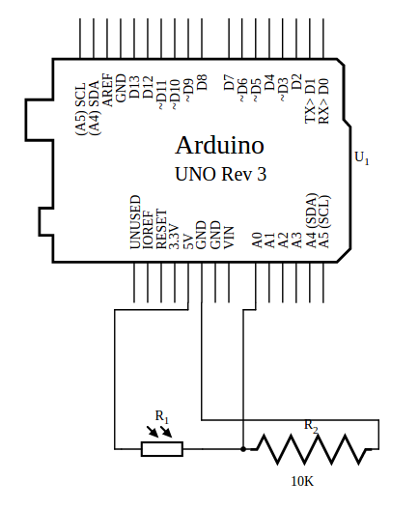
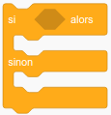



Arduino - Activité 2
Simulateur : Faire allumer selon la valeur d’un capteur
Défi 2 : Sur TinkerCAD, allumer une DEL si la lecture du capteur d’intensité lumineuse dépasse une certaine valeur.
Défi 2 a : Utiliser 3 DEL, en allumer plus s’il fait plus sombre.
Indices
Dans le circuit ci-contre nous avons le photorésistor en série avec une résistance de 10 K. Nous utilisons l’entrée analogique (valeur de 0 à 1023) pour mesurer la tension (0 V à 5 V) au borne de la 10 K.
Photorésistor : sa valeur de résistance varie en fonction de la luminosité.
Voir un exemple : http://recit.org/ul/qfa

Slide 9
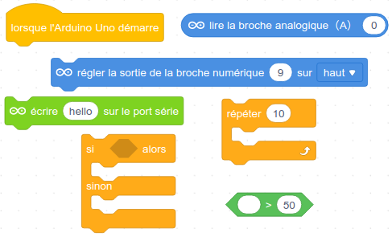
Arduino - Activité 3
On sort les fils !
Défi 3 : Refaire les circuits simulés aux activités 1 et 2 avec le matériel fourni.
Il est temps d’utiliser le logiciel mBlock pour programmer et téléverser votre programme dans la carte Arduino.
Matériel disponible
Arduino UNO et fil USB
Fils Dupont ou crocodiles
Platine d’expérimentation
DEL
Résistances
Photorésistor
Vous avez maintenant une base en Arduino qui vous permettra de réaliser des défis plus complexes, de comprendre la documentation de projets trouvée sur le Web.
Mettre en pratique ses nouvelles connaissances (voir les pages suivantes):
Défi du code morse
Défi des moteurs
Défi produire un son
Défi du servo moteur
Défi du radar

Slide 10
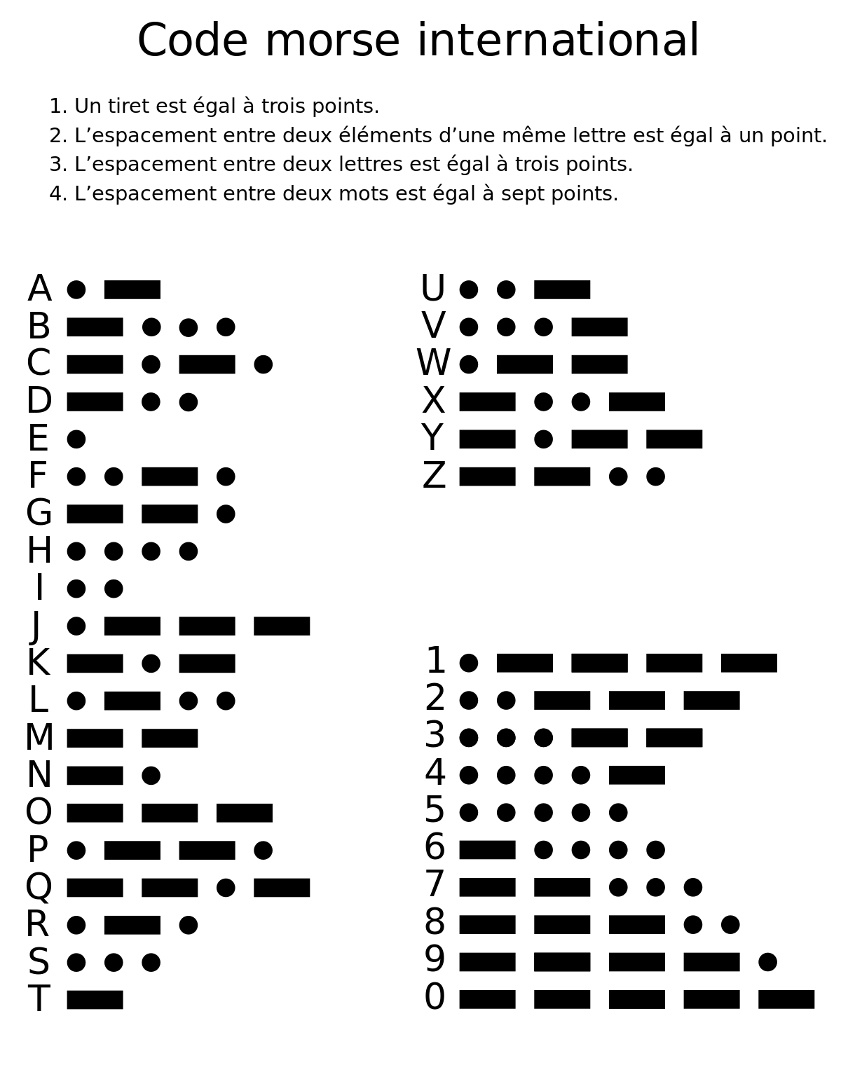
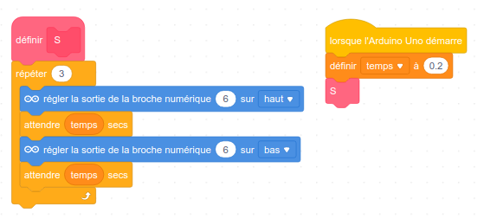
Arduino - Défi supplémentaire
Code morse S.O.S (Yvon Quemener)
Durée de chaque élément dans le code morse:
Point : 200 ms (DEL allumée)
Tiret : 600 ms (DEL allumée)
Entre deux éléments, point ou barre : 200 ms (DEL éteinte)
Fin d’une lettre : 600 ms (DEL éteinte)
Fin d’un mot : 1400 ms (DEL éteinte)
Lire le code morse avec iPad : http://recit.org/ul/qfd
Lire le code morse avec Android : http://recit.org/ul/qfc
Lien vers l’alphabet morse : http://recit.org/ul/qd8
Document de Yvon : http://recit.org/ul/qfb
À remarquer qu’une fonction (un bloc) a été créé pour écrire la lettre S. Ce qui rend le code de droite plus clair dès que nous avons à créer des mots.

Slide 11
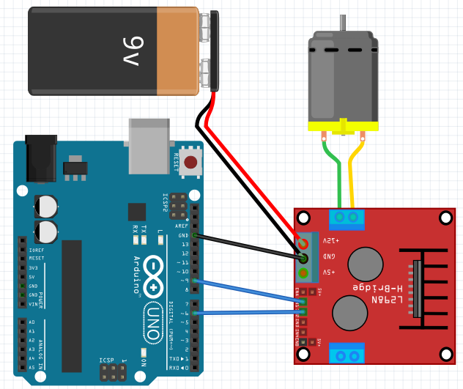
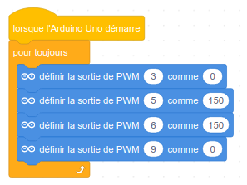
Arduino - Défi supplémentaire
Gérer les moteurs d’un bolide
Un pont en H est utilisé ici pour permettre de faire changer de sens le moteur DC.
La pile 9V alimente le moteur, la carte Arduino programme le mouvement du moteur.
Nous utilisons les broches PWM 6 et 9 pour contrôler le moteur (les broches 3 et 5 pourraient contrôler un 2e moteur).
Noter
Lire le code morse avec iPad : http://recit.org/ul/qfd
Lire le code morse avec Android : http://recit.org/ul/qfc
Lien vers l’alphabet morse : http://recit.org/ul/qd8
Document de Yvon : http://recit.org/ul/qfb
À noter le fil de mise à la terre qui relie la carte Arduino et le pont en H.

Slide 12
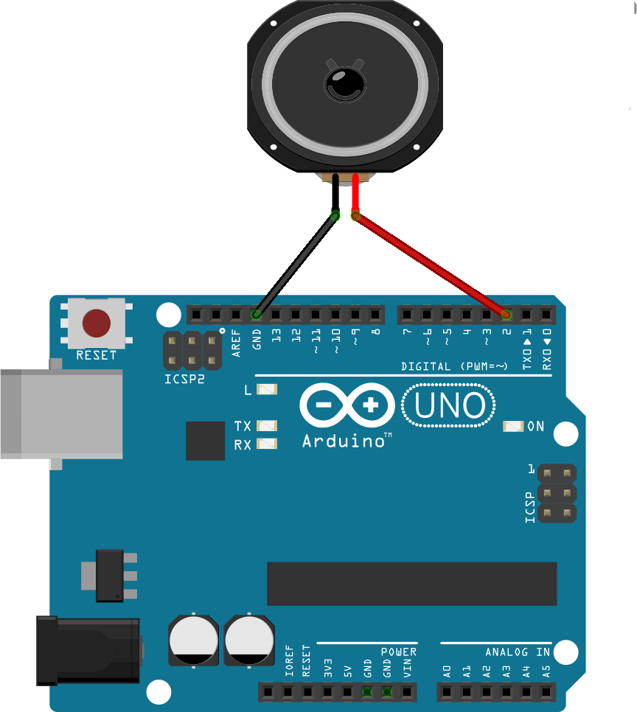
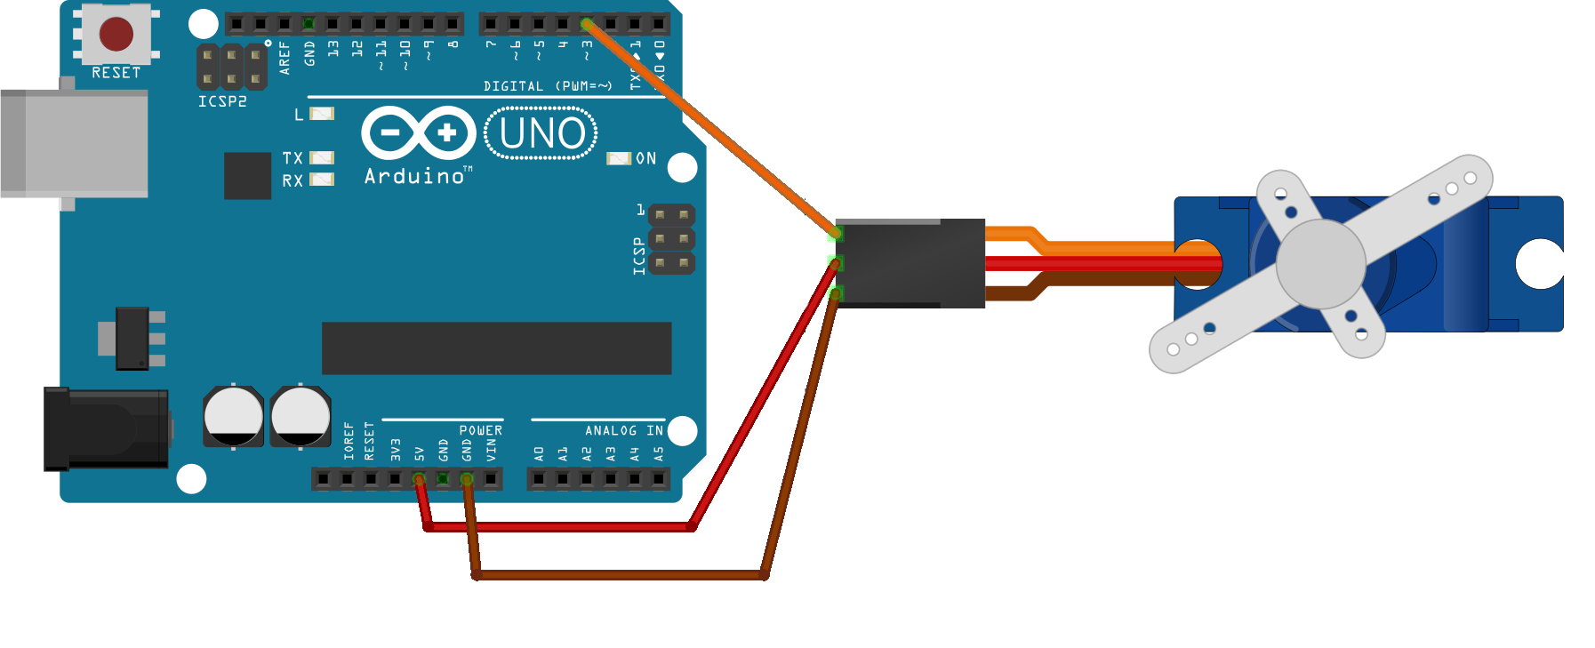
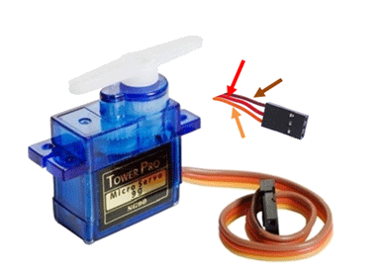


Arduino - Défi supplémentaire
Produire un son
Servo moteur à 3 broches
ROUGE (5V +)
BRUN (GND -)
ORANGE (signal)
Petit haut-parleur ou un «buzzer» (piezo)
Utiliser des fréquences

Slide 13
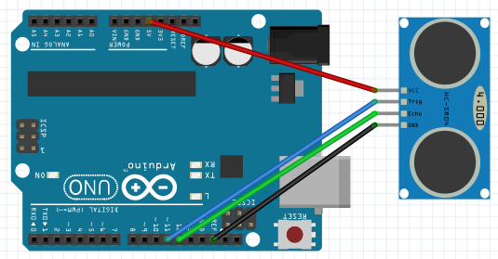
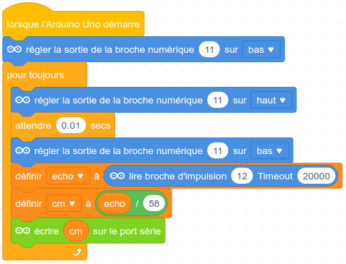
Arduino - Défi supplémentaire
Mesurer une distance
Broche trig (envoie une onde sonore) : 11
Broche echo (écoute le retour de l’onde) : 12
Vitesse du son = 340 m/s ou 0.034 cm/µs
S’assurer que la broche 11 est à 0 au début de la mesure
On envoie des ondes durant 0,01 s (10 millisecondes)
On place dans la variable «echo» la valeur du temps lu par la broche 12 (temps aller-retour des ondes)
On place dans la variable «cm» la division du temps par 58 (à vous de trouver pourquoi ce 58)
On envoie au port série la valeur de la distance.
mBlock n’a pas de moniteur série, donc avec le programme ci-contre il faudra utiliser l’IDE Arduino pour lire la valeur (vitesse de 115200 bps). Voir la page suivante pour être en mesure de lire en direct la lecture du capteur.

Slide 14
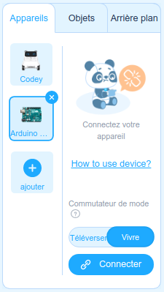
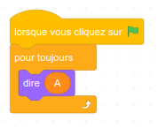
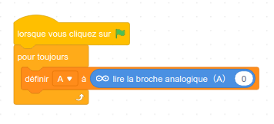
mBlock - truc lire une valeur
Au lieu de la fonction «Téléverser», on utilise la fonction «Vivre»
Ceci modifie les blocs accessibles
Une mise à jour du «Firmware» sera nécessaire. Ceci envoie un programme de communication dans la carte Arduino.
Programme pour Arduino
Créer une variable (pour tous les objets) (ex. A)
Placer la mesure de la broche A0 dans la variable
Programme pour Panda
Le Panda dira la valeur de la variable A
Ne pas oublier de connecter la carte au logiciel (bouton Connecter) pour pouvoir afficher la valeur du capteur!

